Slide 1

Základní škola a mateřská škola Staré Město
Interaktivní škola pro žáka 21.století
Předmět: Dějepis
Ročník: 9.
Tématický celek: Válečné události 1940-41
Autor prezentace: Mgr.Barbora Mazurová

Slide 2
DRUHÁ SVĚTOVÁ VÁLKA
Průběh

Slide 3
Válečné události let 1940 - 1941
10/1939 – západní mocnosti odmítly Hitlerovu „nabídku
míru“
– sovětský totalitní režim J.V.Stalina
spolupracuje s Hitlerovou říší
(nafta, barev.kovy)
11/1939 – 3/1940 – sovětsko-finská válka
jaro 1940 – skandinávská operace s cílem zabezpečit dodávky švédské železné rudy a ovládnutí norských přístavů
5/1940 – blesková válka proti Nizozemí, Belgii, Lucembursku (obešli Maginotovu linii mezi Německem a Francií) a Francii – obchvat

Slide 4
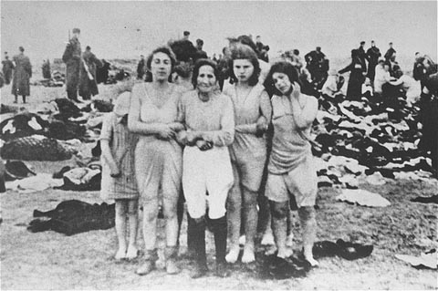
22.6.1940 – kapitulovala Francie a byla rozdělena
l m
sever a střed okupovaný N. O jih s kolaborant. vládou ve Vichy
odboj Charlese de Gaulla
6/1940 – do války vstupuje Itálie → snaha ovládnout francouzské a britské kolonie v Africe (německý Africký sbor)
6/1940 – SSSR ovládl Besarabii a severní Bukovinu
7/1940 – SSSR ovládl pobaltské republiky (ovládá je až do pádu komunistického režimu na konci 20.století)
jaro 1941 – „Drang nach Osten“ (tlak na východ)
- blesková válka (Blitzkrieg) proti Řecku a
Jugoslávii (vlastenecké hnutí odporu)
1.
http://www.ceskatelevize.cz/ivysilani/210411030400328-objektiv/obsah/107517-litva-krizova-hora/
http://www.stream.cz/uservideo/587267-video-dne-zkaza-krizniku-bismarck
Lotyšské ženy
před svou popravou

Slide 5
Přehled zdrojů a odkazů
Učebnice : Jiří Pokorný „Nová doba“, 1.díl, Práce
Pavla Vošahlíková „Nová doba“, 2.díl, Práce
Jiří Jožák „Nová doba“, 3.- 4.díl, Práce
internet – Youtube - viz odkazy v prezentaci
Obrázek :
1. http://www.holocaust.cz/cz2/history/countries/pobalti

